Slide 1
BÀI 14 – MỘT SỐ NHIÊN LIỆU

Slide 2

“NHANH NHƯ CHỚP”
Luật chơi:
+ Chia lớp thành 4 đội chơi.
+ Trong thời gian 1 phút, các đội chơi hãy liệt kê các nhiên liệu được sử dụng trong cuộc sống hàng ngày mà em biết (sử dụng bảng phụ). Kết thúc 1 phút, đội nào viết được nhiều nhất và đúng nhất sẽ là đội chiến thắng.

Slide 3
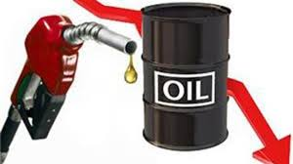
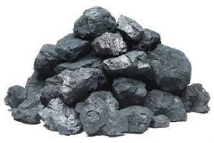
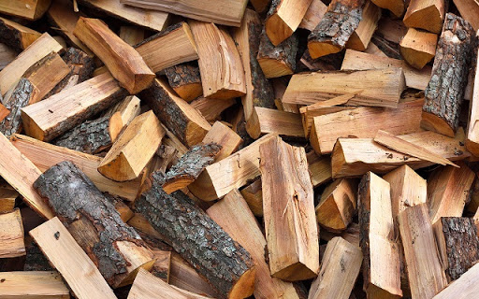
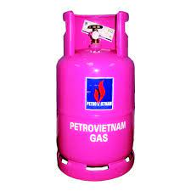
Nhiên liệu là gì?

Slide 4
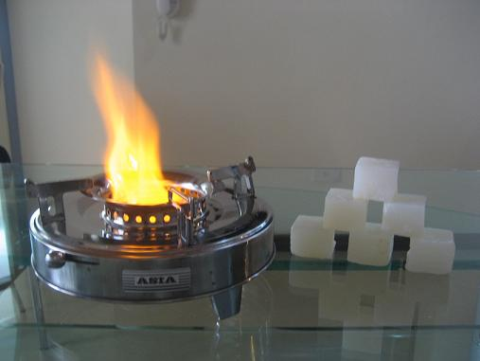
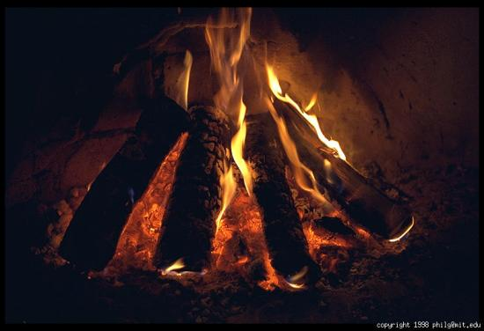
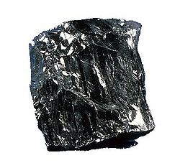
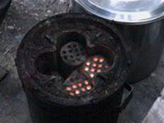
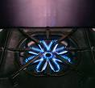
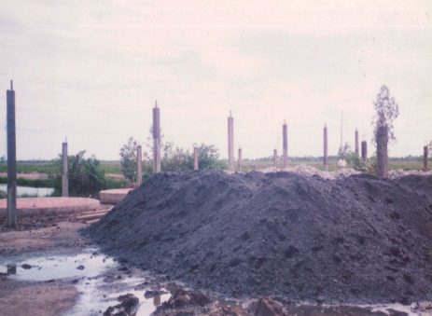
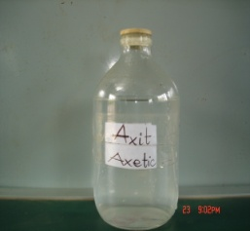
Nhiên liệu được chia thành mấy loại?
Cồn khô
Xăng
Than đá
Củi
Than tổ ong
gas
Cồn 90⁰
Than bùn

Slide 5
Cồn khô
Than tổ ong
Nhiên liệu rắn
Củi
Than bùn
3 loại
Nhiên liệu lỏng
Xăng
Cồn 90⁰
gas
Nhiên liệu khí

Slide 6
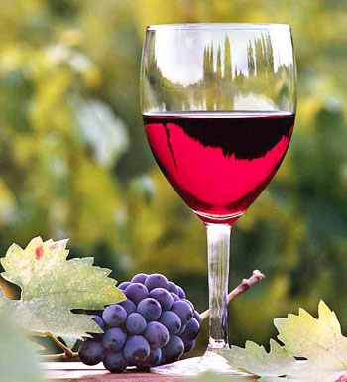
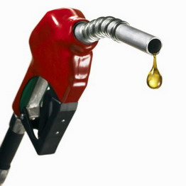
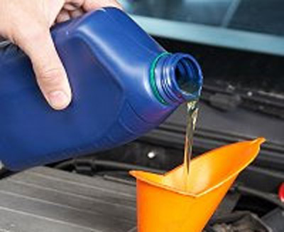
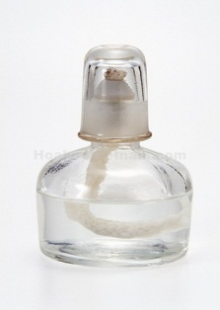
NHIÊN LIỆU LỎNG GỒM
RƯỢU
XĂNG
CỒN
DẦU HỎA

Slide 7
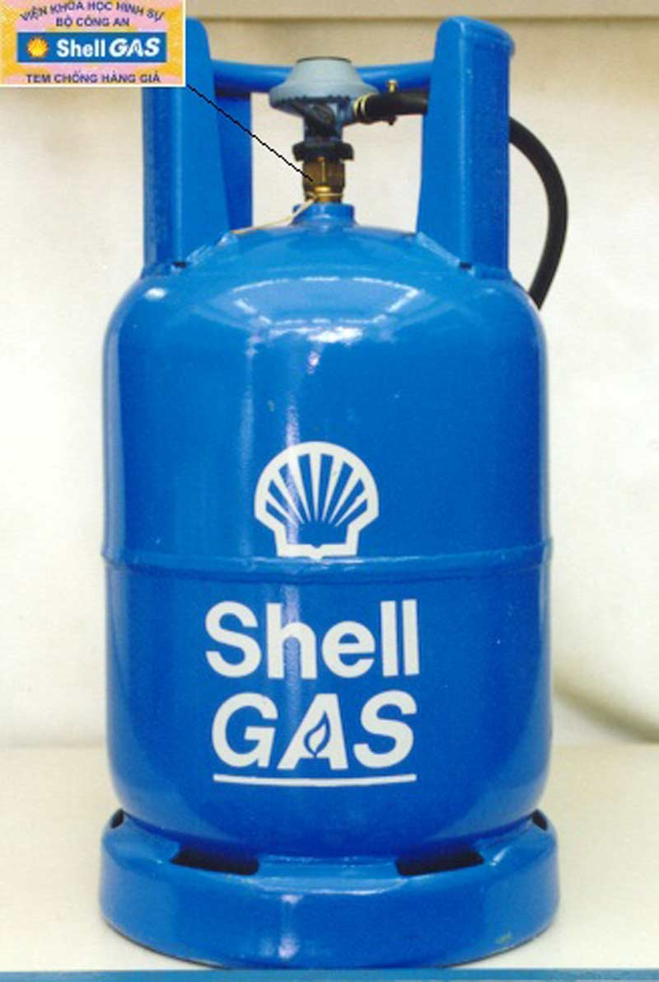
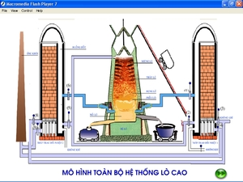
NHIÊN LIỆU KHÍ
Gồm: khí thiên nhiên, khí mỏ dầu, khí lò cốc, khí lò cao, khí than.

Slide 8
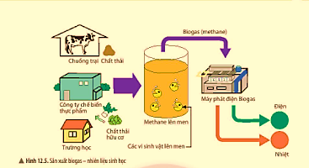
Biogas có phải là nhiên liệu không? Tại sao?

Slide 9
TÍNH CHẤT CỦA MỘT SỐ NHIÊN LIỆU
 | Củi | Than đá | Xăng | Gas
Trạng thái | Rắn | Rắn | Lỏng | Khí
Khả năng cháy | Có | Có | Có | Có
Nhiên liệu
Đặc điểm
Nêu tính chất chung của nhiên liệu.

Slide 10
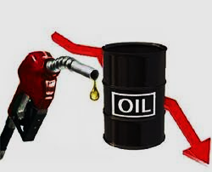
Nêu cách dùng nhiên liệu an toàn, tiết kiệm.

Slide 11
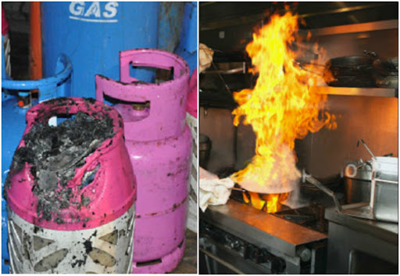
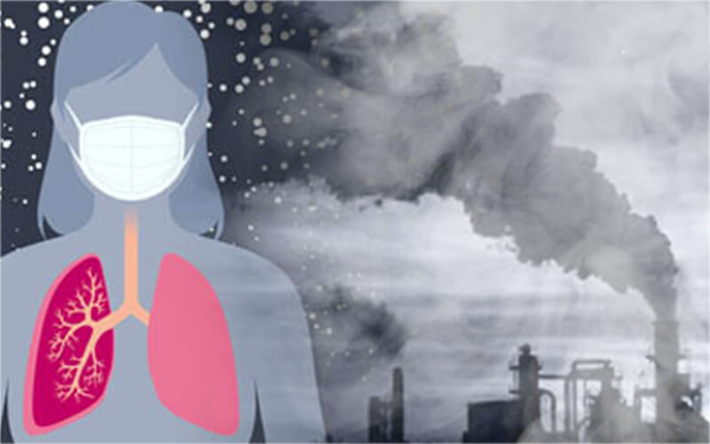
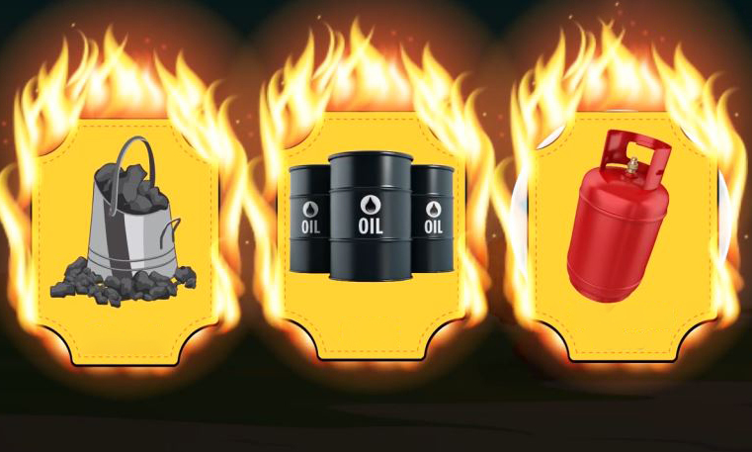
LỢI ÍCH CỦA VIỆC SỬ DỤNG NHIÊN LIỆU AN TOÀN, HIỆU QUẢ
Tránh cháy nổ gây nguy hiểm đến con người và tài sản
Giảm thiểu
ô nhiễm môi trường
Làm cho nhiên liệu cháy hoàn toàn và tận dụng lượng nhiệt do quá trình cháy tạo ra

Slide 12
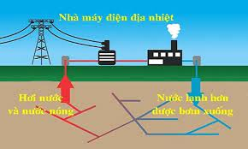
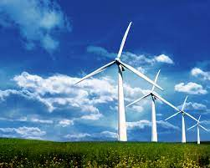

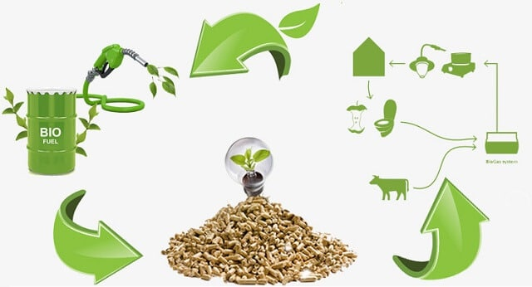
MỘT SỐ NGUỒN NĂNG LƯỢNG TÁI TẠO
Năng lượng địa nhiệt
Năng lượng gió
Năng lượng mặt trời
Năng lượng sinh học

Slide 13
Nhiệm vụ: Thảo luận nhóm và nêu những ưu điểm của các nguồn năng lượng tái tạo có thể thay thế nguồn năng lượng từ nhiên liệu hóa thạch vào phiếu học tập.

Slide 14



ƯU ĐIỂM CỦA NGUỒN NĂNG LƯỢNG TÁI TẠO
Tái tạo lại được
Bảo vệ môi trường
Chi phí hợp lí

Slide 15
LUYỆN TẬP
Hãy chọn phương án trả lời đúng trong các câu sau:

Slide 16
Câu 1. Nhận định nào sau đây là sai?
A. Bánh gai B. Giả cầy C. Giò lụa D. Sữa chua
A. Nhiên liệu là những chất cháy được, khi cháy tỏa nhiệt và phát sáng.
B. Nhiên liệu đóng vai trò quan trọng trong đời sống và sản xuất.
C. Nhiên liệu rắn gồm than mỏ, gỗ …
D. Nhiên liệu khí có năng suất tỏa nhiệt thấp, gây độc hại cho môi trường.

Slide 17
Câu 2. Để sử dụng nhiên liệu cho hiệu quả cần đảm bảo yêu cầu nào sau đây?
A. Tất cả các phương án đưa ra B. Sấy khô
C. Ướp muối D. Ướp lạnh
A. Cung cấp đủ không khí hoặc oxi cho quá trình cháy.
B. Tăng diện tích tiếp xúc của nhiên liệu rắn với với không khí hoặc oxi.
C. Điều chỉnh lượng nhiên liệu để duy trì sự cháy phù hợp với nhu cầu sử dụng.
D. Cả 3 yêu cầu trên.

Slide 18
Câu 3. Loại nhiên liệu nào sau đây có năng suất tỏa nhiệt cao, dễ cháy hoàn toàn?
A. Nhiên liệu khí.
B. Nhiên liệu lỏng.
C. Nhiên liệu rắn.
D. Nhiên liệu hóa thạch.

Slide 19
Câu 4. Để sử dụng nhiên liệu có hiệu quả cần phải cung cấp không khí hoặc oxi
A. Vừa đủ.
B. Thiếu.
C. Dư.
D. cả B và C đều đúng.

Slide 20
Câu 5. Nhận định nào sau đây là đúng khi nói về ưu điểm của nguồn năng lượng tái tạo?
A. Có khả năng tái tạo hoặc làm mới.
B. Có nguồn gốc từ lòng đất.
C. Gây ô nhiễm môi trường.
D. Chỉ sử dụng được đối với các nước có khí hậu nhiệt đới.

Slide 21
Câu 6. Hãy giải thích tại sao các chất khí dễ cháy hoàn toàn hơn các chất rắn và chất lỏng?
A. Vì chất khí nhẹ hơn chất rắn và chất lỏng.
B. Vì chất khí có nhiệt độ sôi thấp hơn chất rắn và chất lỏng.
C. Vì diện tích tiếp xúc của chất khí với không khí lớn hơn.
D. Vì chất khí có khối lượng riêng lớn hơn chất rắn và lỏng.

Slide 22
Câu 7. Dãy nhiên liệu nào sau đây thuộc nhóm nhiên liệu lỏng?
Củi, than đá, biogas.
B. Cồn, xăng, dầu hỏa.
C. Biogas, khí gas, khí mỏ dầu.
D. Củi, than đá, sáp.

Slide 23
Câu 8. Nguồn năng lượng có thể thay thế nguồn năng lượng từ nhiên liệu hóa thạch là
A. Năng lượng mặt trời, năng lượng gió.
B. Dầu mỏ, thủy điện.
C. Năng lượng sinh học, khí thiên nhiên.
D. Củi, dầu mỏ.

Slide 24
Câu 9. Tính chất chung của nhiên liệu là
A. dễ cháy, có tỏa nhiều nhiệt.
B. dễ tan trong nước.
C. dễ cháy, nhiệt hạ thấp.
D. nặng hơn nước.

Slide 25
Câu 10. Lợi ích của việc sử dụng nhiên liệu hiệu quả, an toàn:
A. Tránh cháy nổ gây nguy hiểm đến con người và tài sản.
B. Giảm thiểu ô nhiễm môi trường.
C. Làm cho nhiên liệu cháy hoàn toàn và tận dụng lượng nhiệt do quá trình cháy tạo ra.
D. Tất cả các phương án còn lại.

Slide 26
VẬN DỤNG
1. Hãy Đề xuất phương án kiểm chứng xăng nhẹ hơn nước và không tan trong nước.
2. Trong gia đình em thường sử dụng nguồn nhiên liệu nào để đun nấu? Em hãy đề xuất biện pháp để sử dụng nhiên liệu đó một cách hiệu quả.

